Slide 1








วิชาวิทยาศาสตร์กายภาพ
การหาแรงลัพธ์
โดย
ครูออม

Slide 2




คำถามชวนคิด
1
ปริมาณที่เกี่ยวข้องกับการเคลื่อนที่ มีปริมาณใดบ้างจากที่นักเรียนเคยเรียนมา
2
นักเรียนคิดว่ามีปริมาณอื่นเข้ามาเกี่ยวข้องอีกหรือไม่
3
ครูวางหนังสือไว้บนโต๊ะ หากครูไม่ได้ออกแรงผลักหนังสือ หนังสือจะเคลื่อนที่หรือไม่
4
หากครูต้องการให้หนังสือเกิดการเคลื่อนที่ไปทางขวามือ
ครูต้องทำอย่างไร
5
หากครูต้องการให้หนังสือเกิดการเคลื่อนที่ไปทางซ้ายมือ
ครูต้องทำอย่างไร

Slide 3
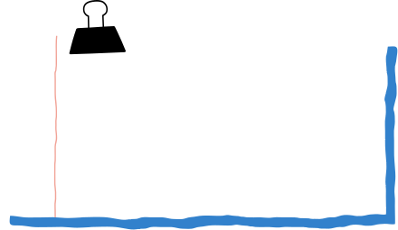


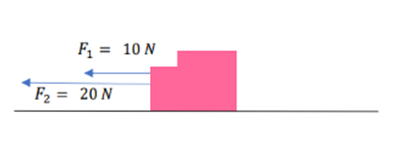

แบบทดสอบก่อนเรียน
ให้นักเรียนแต่ละกลุ่มระดมความคิดและตอบว่าวัตถุจะเคลื่อนที่ไปทิศทางใด
1

Slide 4
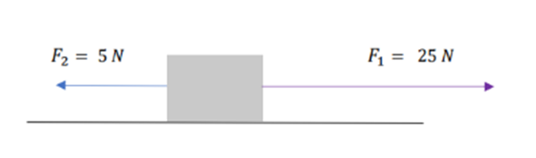
แบบทดสอบก่อนเรียน
ให้นักเรียนแต่ละกลุ่มระดมความคิดและตอบว่าวัตถุจะเคลื่อนที่ไปทิศทางใด
2

Slide 5
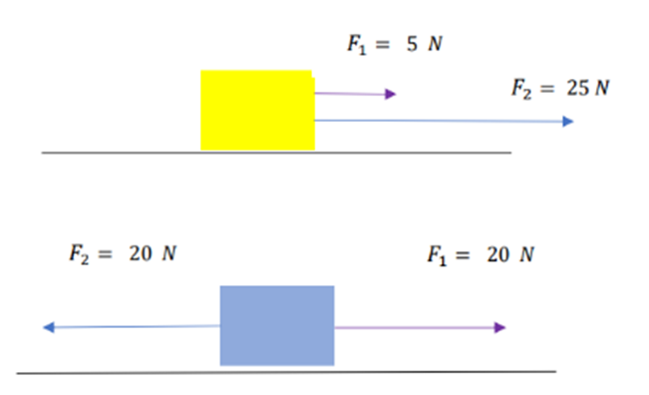
แบบทดสอบก่อนเรียน
ให้นักเรียนแต่ละกลุ่มระดมความคิดและตอบว่าวัตถุจะเคลื่อนที่ไปทิศทางใด
3

Slide 6



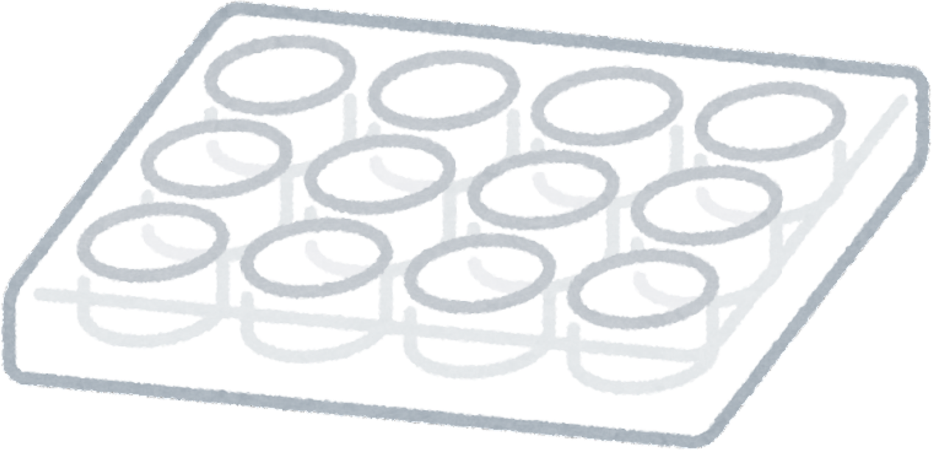
แรงและเคลื่อนที่
นักเรียนสืบค้นข้อมูลเกี่ยวกับการหาแรงลัพธ์จากแหล่งเรียนรู้

Slide 7




คำถามชวนคิด
1
2
หากครูนำหุ่นสีแดงจำนวน 1 ตัว ไปวางที่เชือก แล้วออกแรงดึง 100 นิวตัน รถขนของจะเคลื่อนที่หรือไม่ และหากเคลื่อนที่ เคลื่อนไปทางทิศใด
หากครูนำหุ่นสีฟ้าจำนวน 1 ตัว ไปวางที่เชือก แล้วออกแรงดึง 50 นิวตัน รถขนของจะเคลื่อนที่หรือไม่ และหาก เคลื่อนที่ เคลื่อนไปทางทิศใด เพราะเหตุใดจึงเป็นเช่นนั้น

Slide 8
คำถามชวนคิด
3
หากครูนำหุ่นสีแดงจำนวน 1 ตัว ไปวางที่เชือก แล้วออกแรงดึง 50 นิวตัน และหุ่นสีฟ้าจำนวน 1 ตัว ออกแรงดึง 50 นิวตัน รถขนของจะเคลื่อนที่หรือไม่ และหากเคลื่อนที่ เคลื่อนไปทางทิศใด เพราะเหตุใด

Slide 9

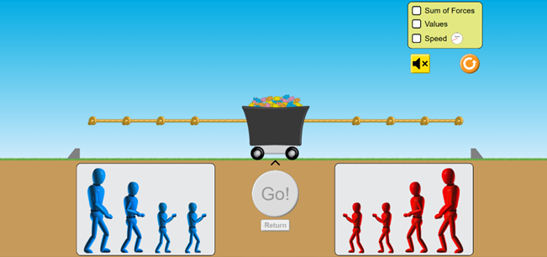


กิจกรรมที่ 1
ให้นักเรียนแต่ละกลุ่มออกแบบการวางหุ่นสีแดงและสีน้ำเงินไว้สีละฝั่ง ตามใบงานที่ 1 เรื่อง การหาแรงลัพธ์
4
3
2
1
1
2
3
4

Slide 10
คำถามชวนคิด
1
จากการทดลอง เมื่อนำหุ่นสีแดงดึงเชือกที่มีรถขนของไปทางขวามือ รถขนของเกิดการเคลื่อนที่ อย่างไร
2
จากการทดลอง เมื่อนำหุ่นสีแดงดึงเชือกที่มีรถขนของไปทางขวามือแล้วดึงต่อไปเรื่อยๆ รถขนของ เกิดการเคลื่อนที่อย่างไร
3
ถ้าเราออกแรงผลักวัตถุที่อยู่นิ่งบนพื้น วัตถุจะเกิดการเคลื่อนที่หรือไม่
4
ถ้าเราต้องการให้รถที่เคลื่อนที่อยู่แล้วเคลื่อนที่ช้าลงหรือหยุด จะต้องทำอย่างไร
5
อะไรที่มีส่งผลต่อการเคลื่อนที่ของวัตถุ

Slide 11
สรุปกิจกรรม
จากสถานการณ์ข้างต้นแสดงให้เห็นว่า เมื่อมีแรงกระทำต่อวัตถุ แล้ววัตถุมีการเคลื่อนที่จะทำให้วัตถุมี ความเร็วเปลี่ยนไป ซึ่งอาจเปลี่ยนเฉพาะขนาดของความเร็วหรือเปลี่ยนเฉพาะทิศทางของความเร็ว หรือเปลี่ยน ทั้งขนาดและทิศทางของความเร็ว เราเรียกการเปลี่ยนแปลงความเร็วของวัตถุว่า การเปลี่ยนสภาพการ เคลื่อนที่ของวัตถุ

Slide 12
สรุปกิจกรรม
แรงสามารถทำให้วัตถุเปลี่ยนสภาพการเคลื่อนที่แสดงว่า แรง (force) เป็นปริมาณที่มีทั้งขนาดและทิศทาง แรงจึงเป็นปริมาณเวกเตอร์สำหรับหน่วยของแรง ตามระบบ เอสไอ คือ นิวตัน (N)
เมื่อมีแรง 2 แรง หรือมากกว่ามากระทำต่อวัตถุเดียวกัน ผลที่เกิดขึ้นจะเสมือนกับว่า มีแรงเพียงแรง เดียวกระทำต่อวัตถุนั้น ซึ่งแรงดังกล่าวเรียกว่า แรงลัพธ์ (resultant force)

Slide 13

แบบทดสอบหลังเรียน
ให้นักเรียนแต่ละกลุ่มระดมความคิดและตอบว่าวัตถุจะเคลื่อนที่ไปทิศทางใด
1

Slide 14
แบบทดสอบหลังเรียน
ให้นักเรียนแต่ละกลุ่มระดมความคิดและตอบว่าวัตถุจะเคลื่อนที่ไปทิศทางใด
2

Slide 15
แบบทดสอบหลังเรียน
ให้นักเรียนแต่ละกลุ่มระดมความคิดและตอบว่าวัตถุจะเคลื่อนที่ไปทิศทางใด
3

Slide 16
ขอบคุณนักเรียนทุกคนนะคะ

